Slide 1
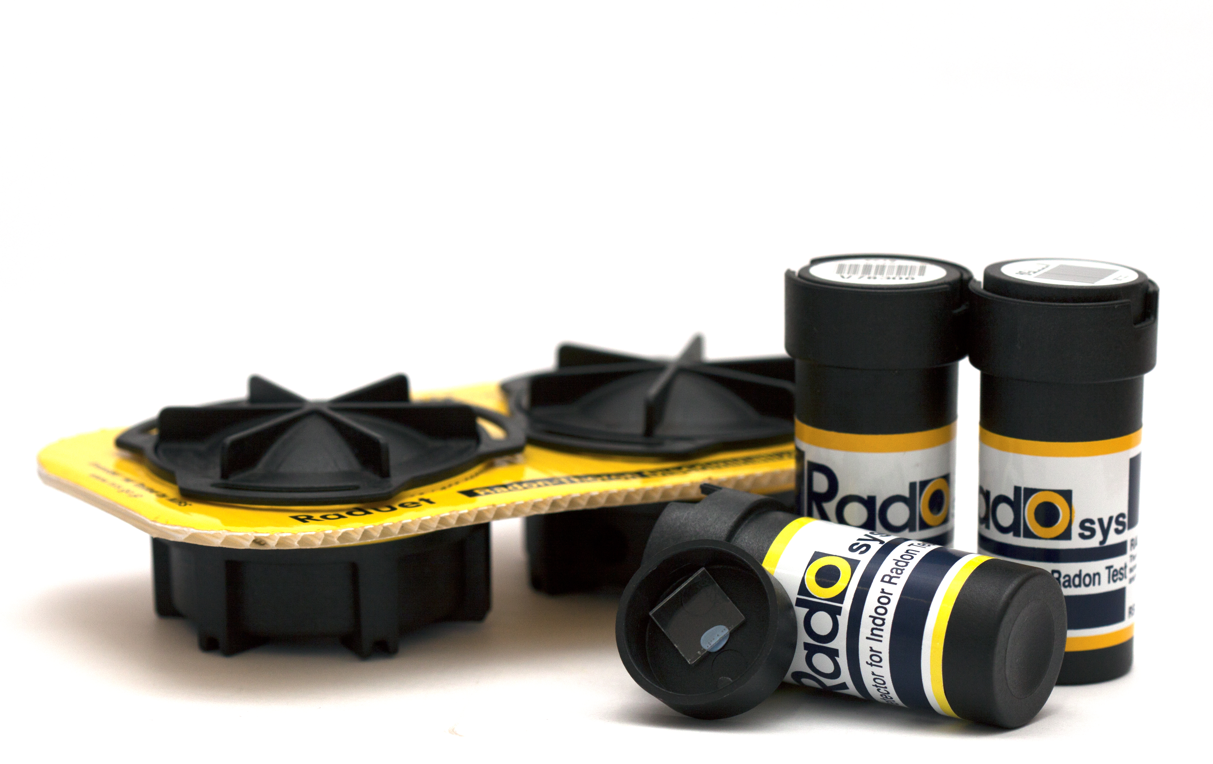

.
Radon
Lect. dr. Dicu Tiberius

Slide 2



Despre noi
Misiunea
noastră
Experienţa de peste 18 ani a echipei de cercetători
Realizarea primei baze de date prin metoda pasivă de măsurare a radonului din România, conţinând aproximativ 7.000 de măsurători
Dezvoltarea şi implementarea în premieră naţională, a metodelor de remediere a concentraţiilor de radon în case din zona Băița-Ștei (jud. Bihor)
Testarea, validarea şi certificarea unui prototip sistem inteligent de monitorizare a calităţii aerului interior (radon, CO₂, CO, VOC, temperatură, presiune, umiditate)
Deoarece radonul este un factor de risc pentru sănătate, oferim soluţii de testare a radonului în aerul din clădiri prin metoda pasivă şi activă
Măsurători detaliate de diagnosticare şi idenficare a distribuţiei de radon pentru situaţiile în care testarea iniţială a indicat un nivel de radon mai mare de 300 Bq/m³
Nivelul de radon din interiorul clădirilor poate fi menţinut în limite sigure prin diverse soluţii de remediere! Eficienţa metodelor de remediere poate ajunge până la 98%!
Măsurători de radon în sol pentru construcţiile care urmează a fi construite, respectiv măsurători de radon în probele de apă pentru evaluarea radioactivităţii induse de conţinutul de radon şi radiu

Slide 3











Cea mai mare expunere a populaţiei la radiaţia ionizantă este rezultatul:
producţiei de energie electrică în centrale nucleare
b) căderilor radioactive datorate experimentelor cu arma nucleară
c) diagnosticului cu raze X
d) radiaţiei cosmice
e) radonului din interiorul locuinţei

Slide 4
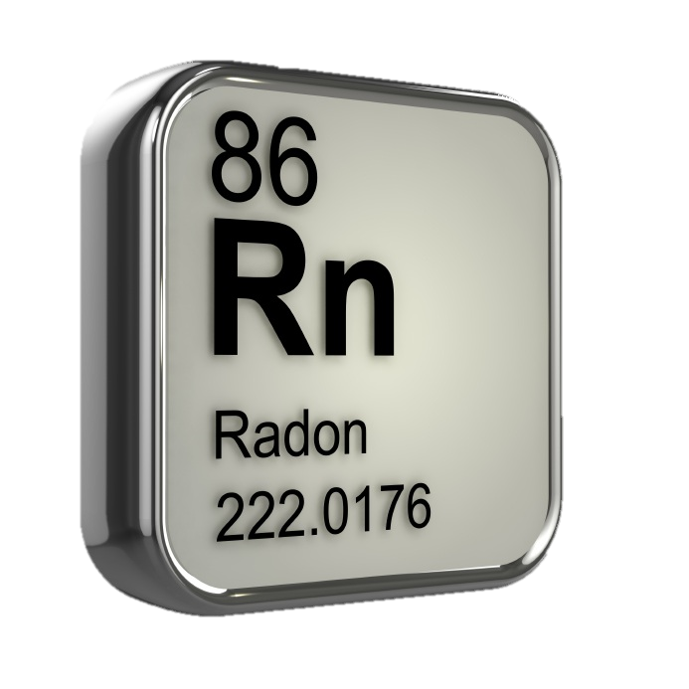
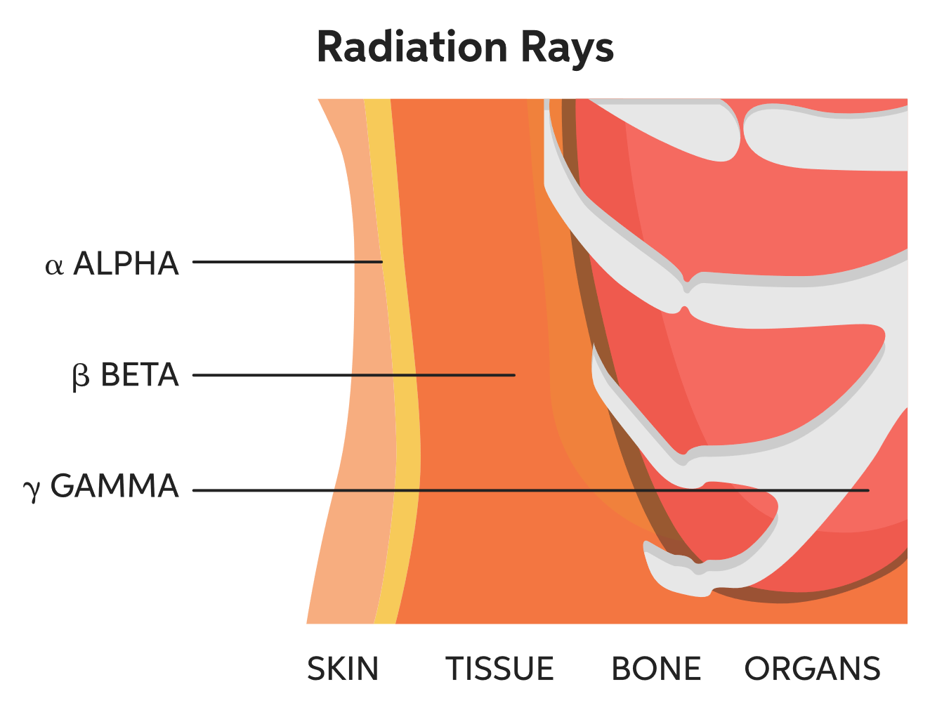


De ce este important radonul?
EXPUNEREA
RADON
Radonul este un gaz rar, inert, fara culoare, gust sau miros, radioactiv, care apare din dezintegrarea radiului.
Fig. 1. Contributia surselor de radiatie ionizanta la doza efectiva, anuala (UNSCEAR, 2000)

Slide 5




01
DOZA ABSORBITA
Interactiunea dintre radiatie si mediul iradiat este data de doza absorbita si reprezinta cantitatea de energie absorbita pe unitatea de masa. Unitatea de masura este Gray-ul (Gy). 1 Gy = 1J/kg.
DOZIMETRIE
01
0.1 μSv
Mananci o banana
10 μSv
02
Doza zilnica de la fondul
radioactiv natural
02
DOZA ECHIVALENTA
Marimea fundamentala care caracterizeaza efectele biologice produse de o particula de radiatie ionizanta in interactiunea cu tesutul viu este doza echivalenta. Doza echivalenta H este doza absorbita multiplicata printr-un factor de ponderare pentru radiatie, w_{R}, adimensional, care exprima eficacitatea biologica a tipului dat de radiatie. Unitatea de masura este Sievert-ul (Sv).
Doza efectiva este data de suma dozelor echivalente primite de toate organele sau tesuturile expuse.
03
2.5 – 3.5 mSv
Doza anuala de la principalele surse de rad. ionizanta
50 Sv
04
Dupa 10 minute langa miezul reactorului de la Cernobil

Slide 6

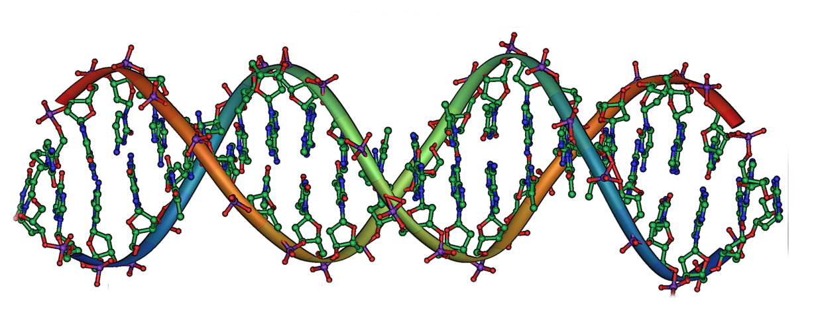

Interacţiunea radiaţiilor ionizante cu materia vie
Rupturi dublucatenare
Rupturi monocatenare
Lezarea bazelor azotate
Peste 70 de forme modificate ale bazelor azotate au fost obţinute în urma izolării acestora şi expunerii în condiţii de stress oxidativ.
În cazul celulelor umane expuse la radiaţie ionizantă, numărul de rupturi monocatenare a fost estimat la 1000 pentru o doza de 1 Gy (Goodhead, 1994). În ciuda frecvenţei ridicate, aceste rupturi nu sunt letale deoarece pot fi reparate cu uşurinţă prin utilizarea ca matriţă a bazelor azotate complementare, situate pe catena opusă.
Rupturile dublu catenare presupune lezarea ambelor lanţuri ale ADN-ului. Numărul de rupturi dublu catenare este de aprox. 40 per Gy pentru expunerea celulelor umane la radiaţie ionizantă (Goodhead, 1994).

Slide 7

Interacţiunea radiaţiilor ionizante cu materia vie
MOARTE
CELULARĂ
NECROZA
APOPTOZA
Cronologia evenimentelor după iradiere
Reparare celulară
Incorectă
Corectă
Instabilitate pe termen lung
MUTAŢII
Carcinogeneză
Transformare celulară
Supravieţuirea celulei

Slide 8

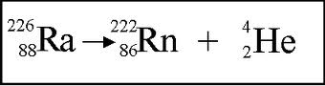
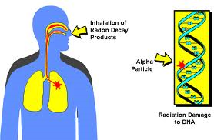
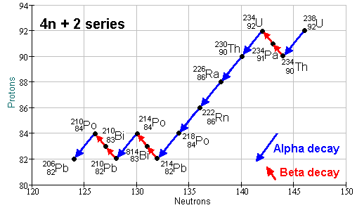
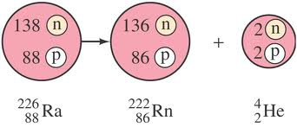
Radonul si sanatatea umana
Procesul de inhalare al radonului si descendentilor acestuia este principalul proces prin care poate provoca cancer bronho-pulmonar.
International Agency for Research on Cancer (IARC) clasifica radonul ca fiind carcinogen pentru om.
Efectele asupra sanatatii umane au fost evaluate in urma studiilor efectuate pe cohorte de mineri, studii de tip caz-martor in cadrul populatiei generale sau studii de laborator pe animale sau culturi celulare.

Slide 9
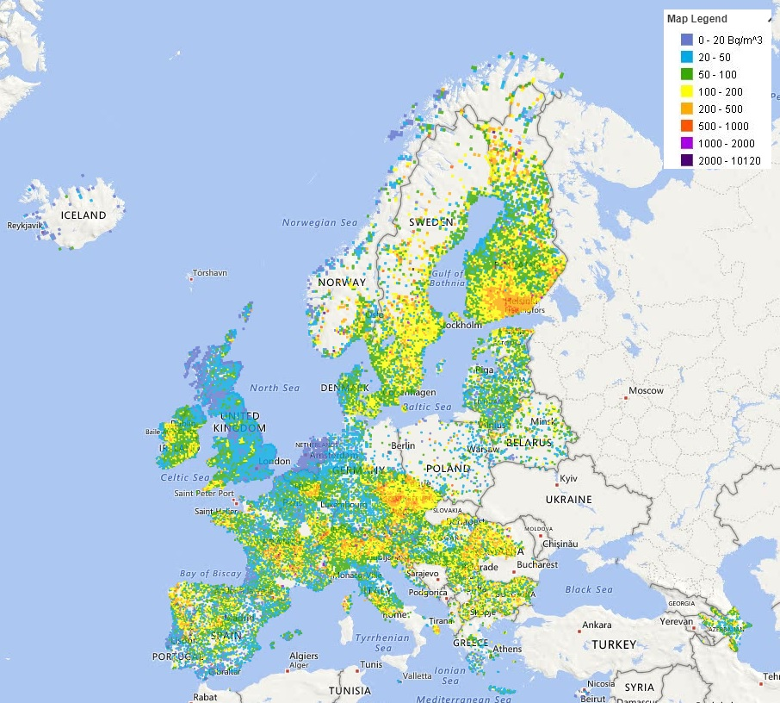
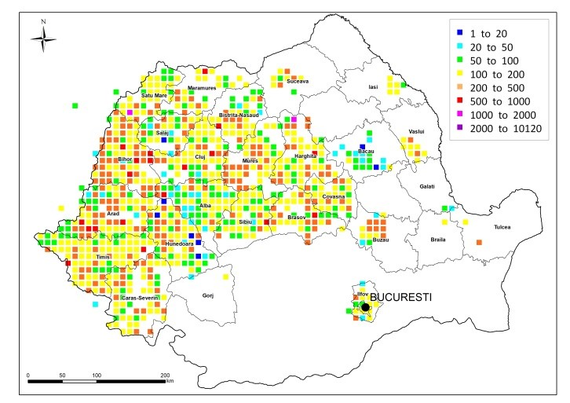
Expunerea la RADON în clădiri - provocări?
Unde sunt necesare măsurători ?
European Commission, Joint Research Centre – JRC
https://remon.jrc.ec.europa.eu/About/Atlas-of-Natural-Radiation/Digital-Atlas/Indoor-radon-AM/Indoor-radon-concentration

Slide 10

Ce tip de clădiri necesită CONTROL?
Radonul se poate acumula în orice tip de clădire.
Construcții noi sau vechi, bine izolate sau bine ventilate, cu sau fără subsoluri.
Nu există o tipologie specifică a clădirii expuse la radon.
Aplicarea Art. 23 din Ordinul preşedintelui CNCAN nr. 185/22.07.2019

Slide 11

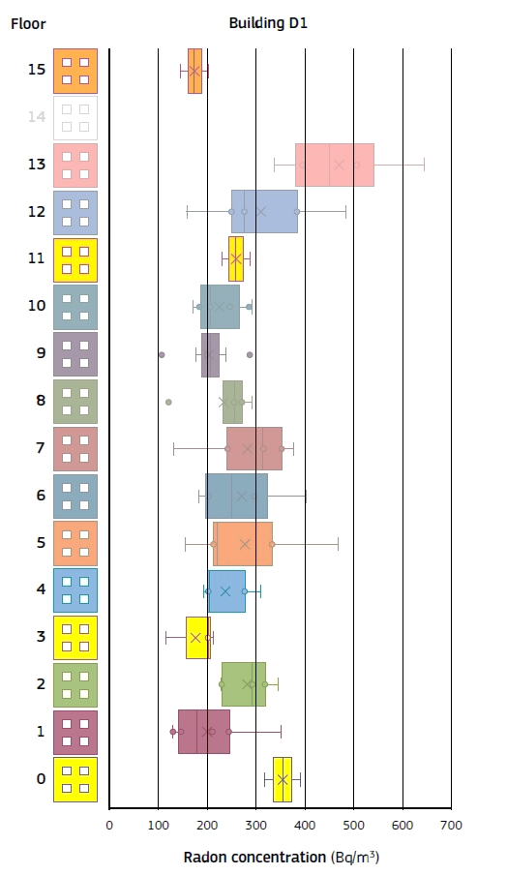
Ne mutăm la ETAJ?
Sursele radonului
Solul
Solul
Materialele de construcție
Apa
Gazul
Elemente care conduc la infiltrarea radonului:
Diferența de presiune între aerul din interior și cel de sub podea
Elemente generatoare de vid, cum ar fi sistemele de evacuare a aerului, coșurile de fum etc.
Diferența de temperatură
Vântul

Slide 12
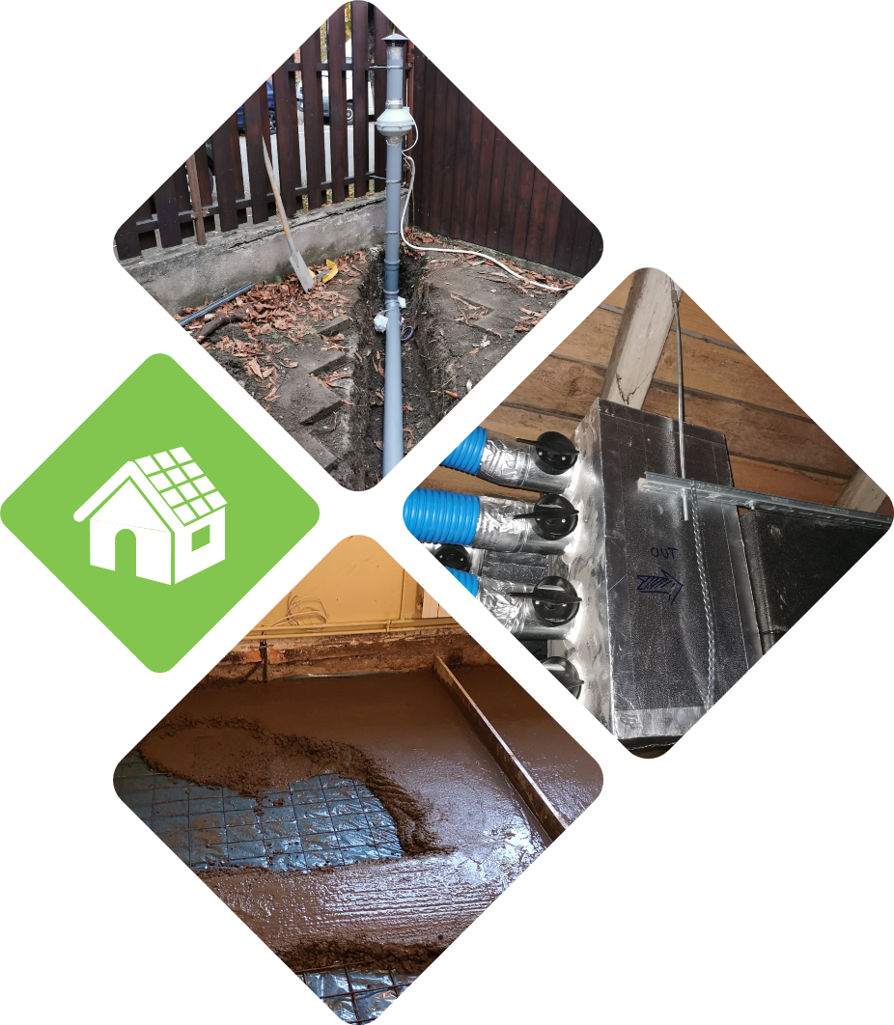
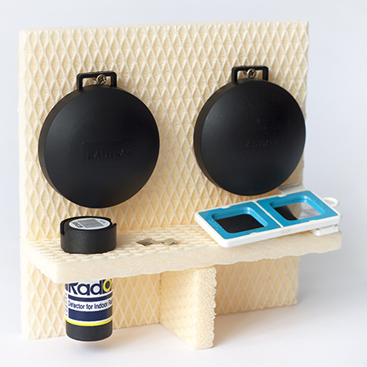
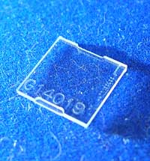
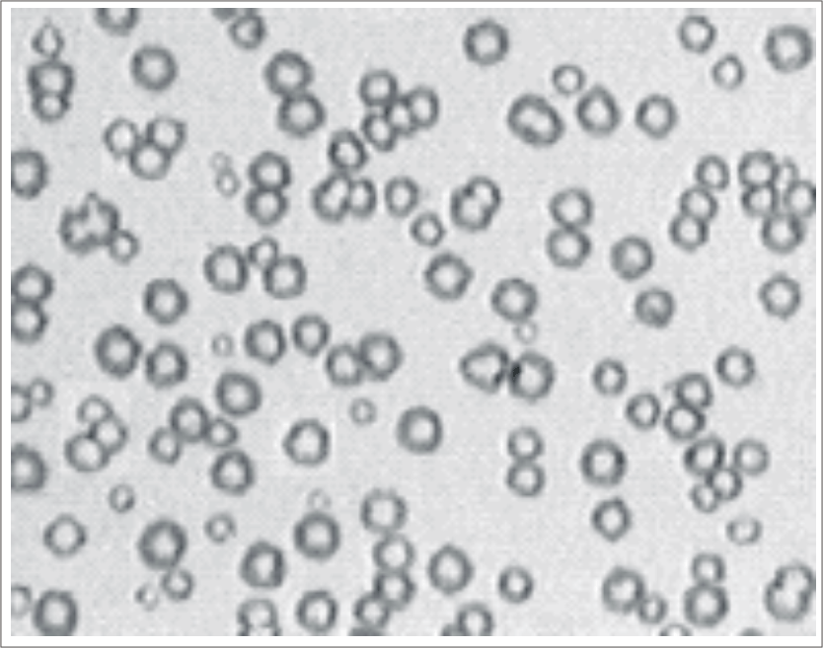
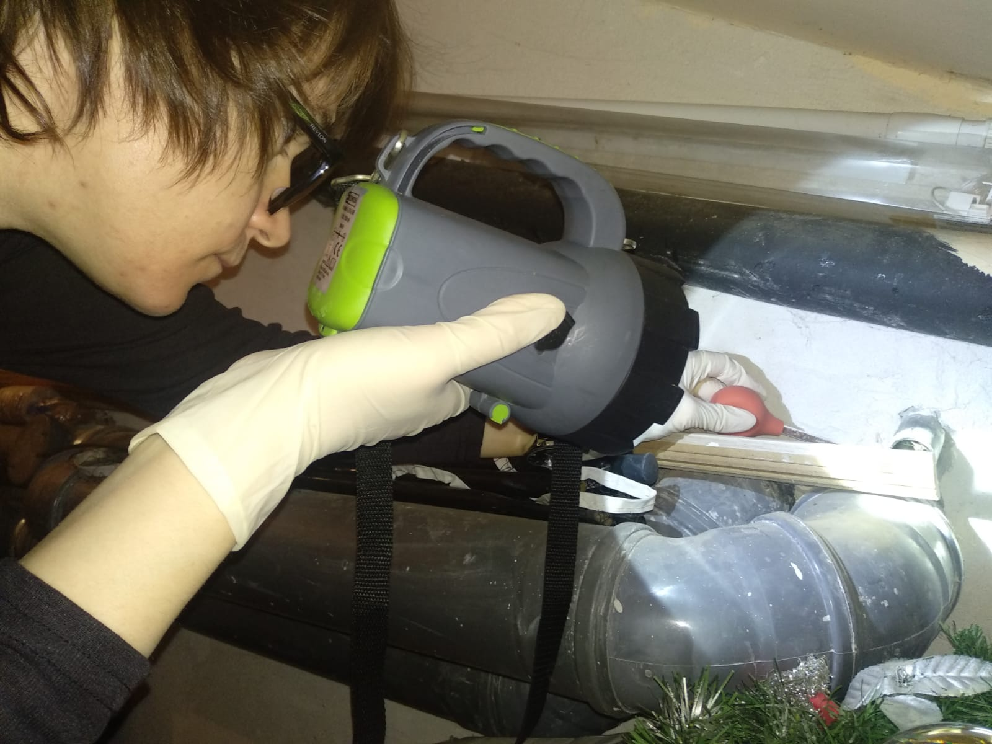
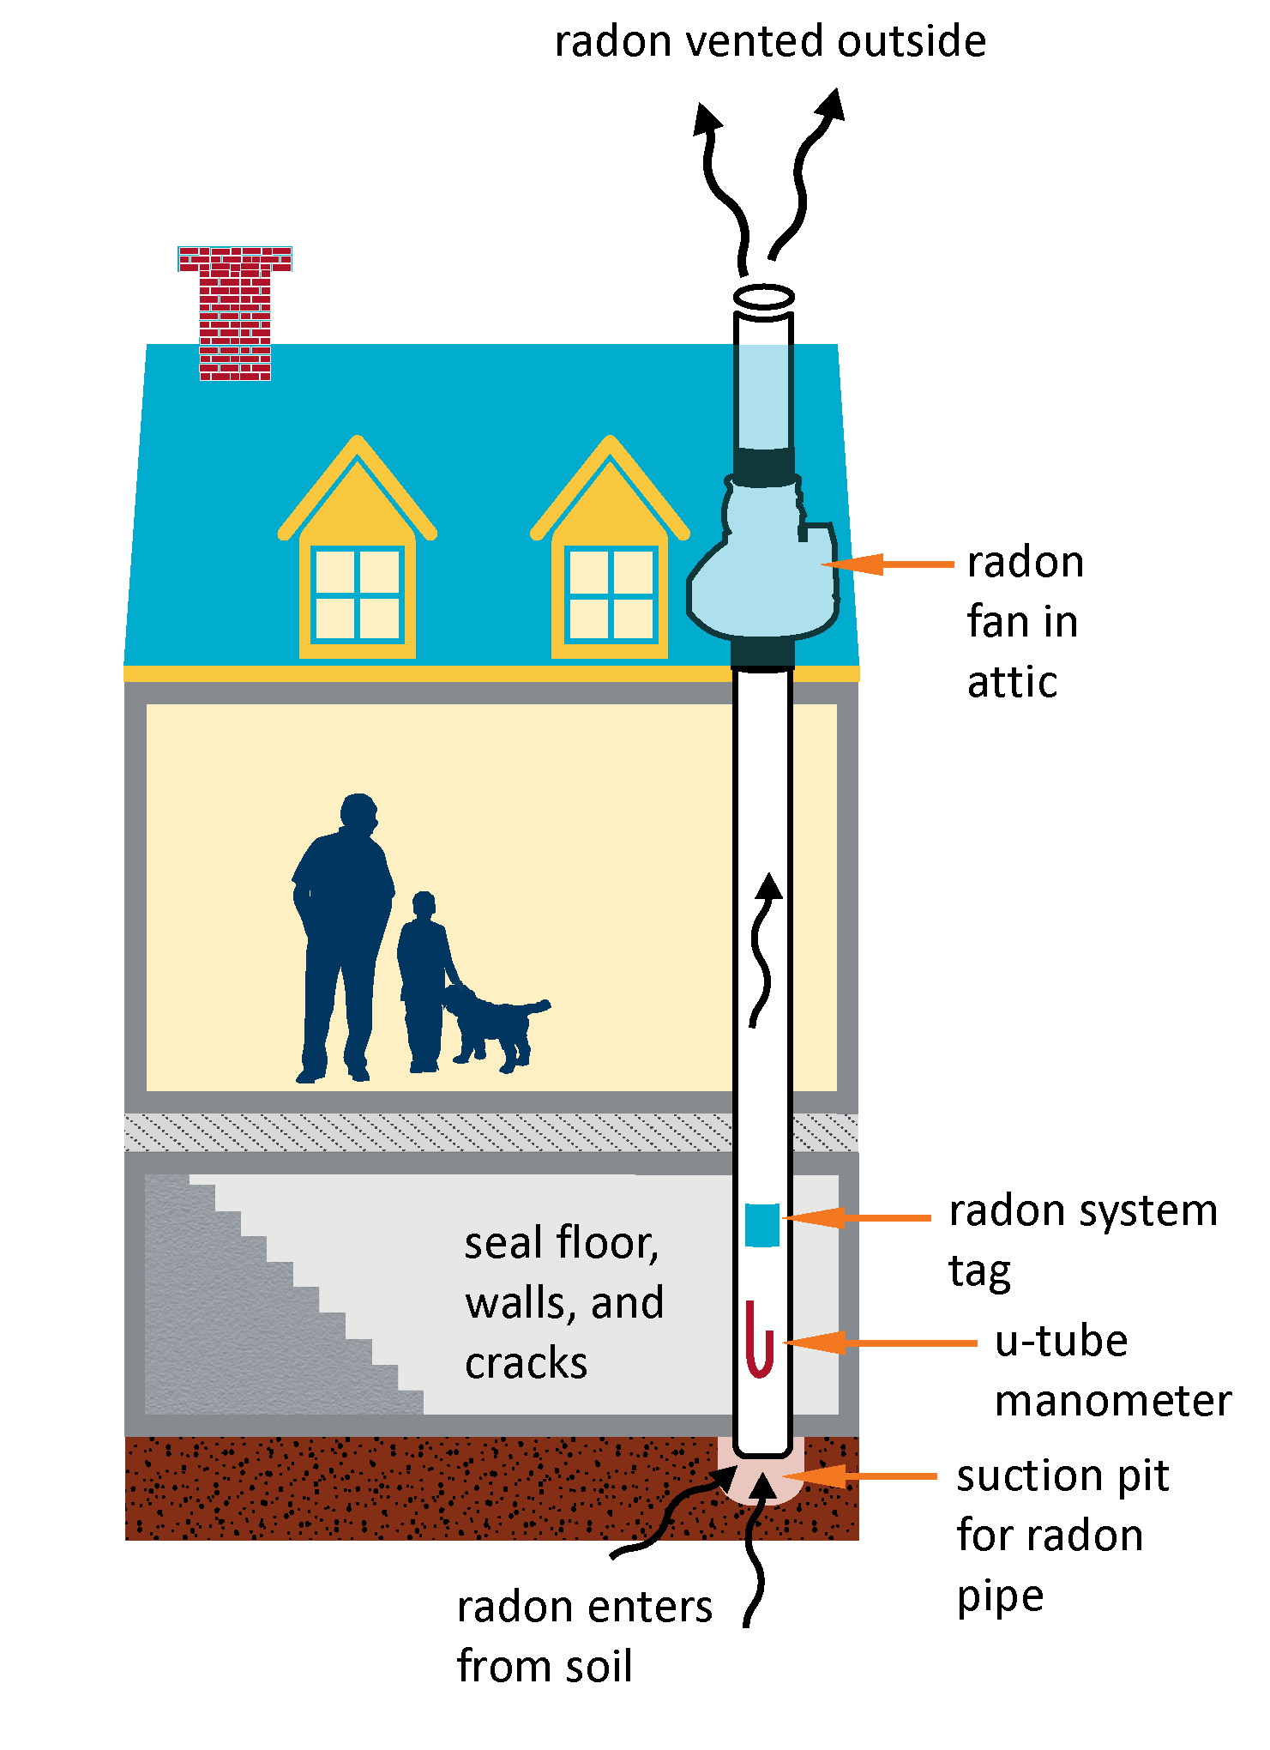
Planul general de abordare a Rn în clădiri
Testarea inițială (screening)
Măsurătorile de control (diagnostic) +
Planul de remediere (CRn > 300 Bq/m³)
Reducerea nivelului de radon (remediere)
Măsurători de verificare a eficienței
și follow-up periodic

Slide 13
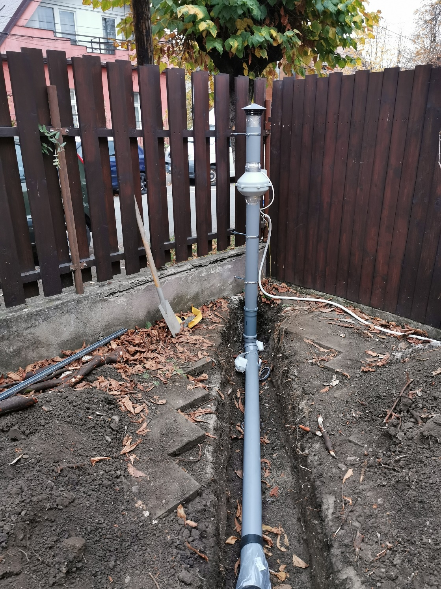
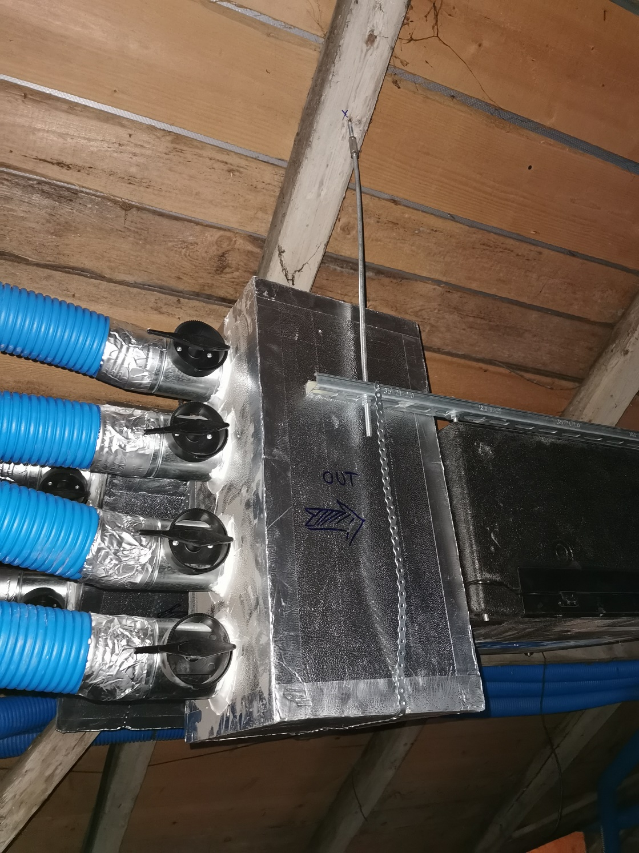
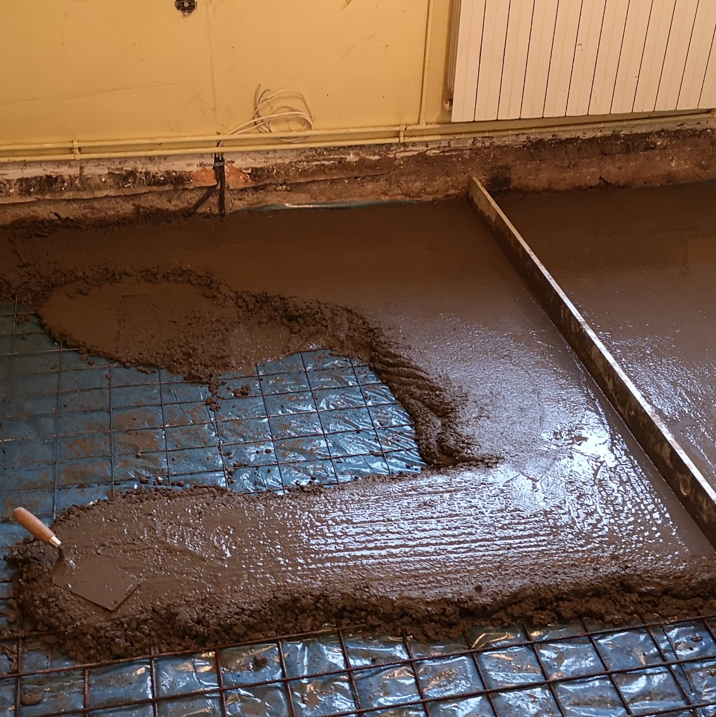
Metode de remediere a radonului şi eficienţa
Izolarea căilor de intrare a radonului și limitarea căilor de transfer - max 25%
Creșterea ventilației (mecanică / cu recuperare de căldură (HRV ) - max 60%
Straturi izolante în sau pe podele, inclusiv pereții izolați cu folie - max 90%
Menținerea presiunii negative sub clădire (sisteme de drenaj, depresurizare minim invazivă a spațiului de sub podea SSD ) - max 95%
Etanșeizarea şi refacerea podelei, menținere presiune negativă sub clădire prin sistem de depresurizare - max 99%

Slide 14

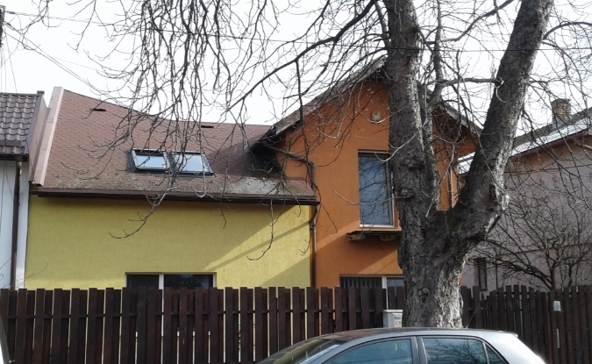
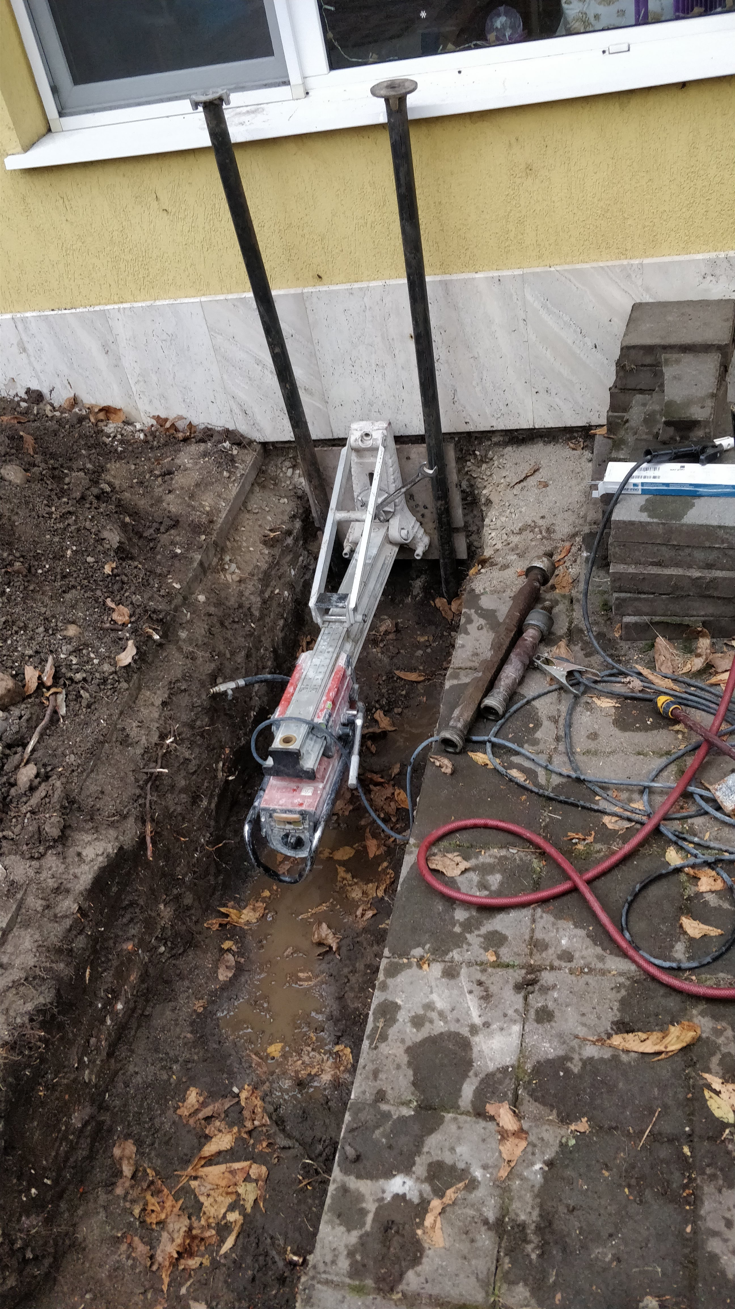
Studiu de caz
Clădirea
casă, 1937, cărămidă, parter.
Izolație exterior, tâmplărie termopan.
podea din lemn, fără placă de beton.
conc. anuală 230 - 615 Bq/m³.
Acțiuni corective
Depresurizare activă.
Eficiență în reducerea radonului: 95% (32 Bq/m³).

Slide 15
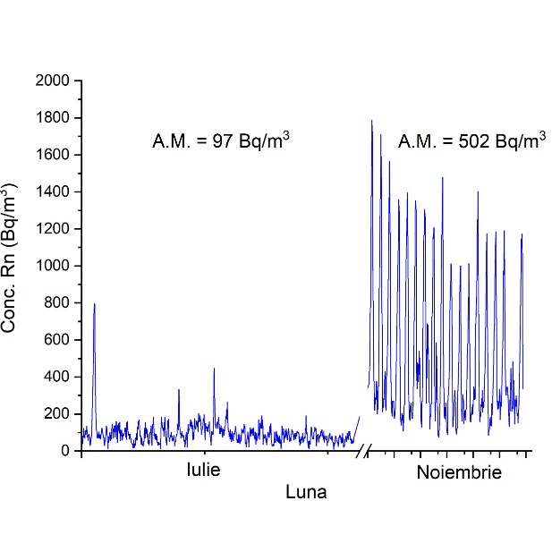

Concentratia de activitate de radon
Ipotetic: conc. anuala reala este de 300 Bq/m³
Media aritmetica f corectie = 1.1
Conc. masurata | F corectie
250 | 1.20
420 | 0.71
300 | 1.00
180 | 1.67
285 | 1.05
190 | 1.58
600 | 0.50
Conc. estimata
275
463
331
198
314
209
661
Bq/m³: 250 420 300 180 285 190 600

Slide 16
Obiective
Masuratori prin metoda pasiva: detectori de tip CR-39,
in patru campanii succesive de trei luni, timp de un an
Principalul obiectiv a fost compararea măsurătorilor active şi pasive de radon în casele supuse analizei, respectiv identificarea acelor factori care pot descrie variabilitatea de timp pentru concentratia de radon rezidential.
100 cladiri reabilitate
termic
Masuratori active: aparatul ICA dezvoltat in cadrul LiRaCC

Slide 17
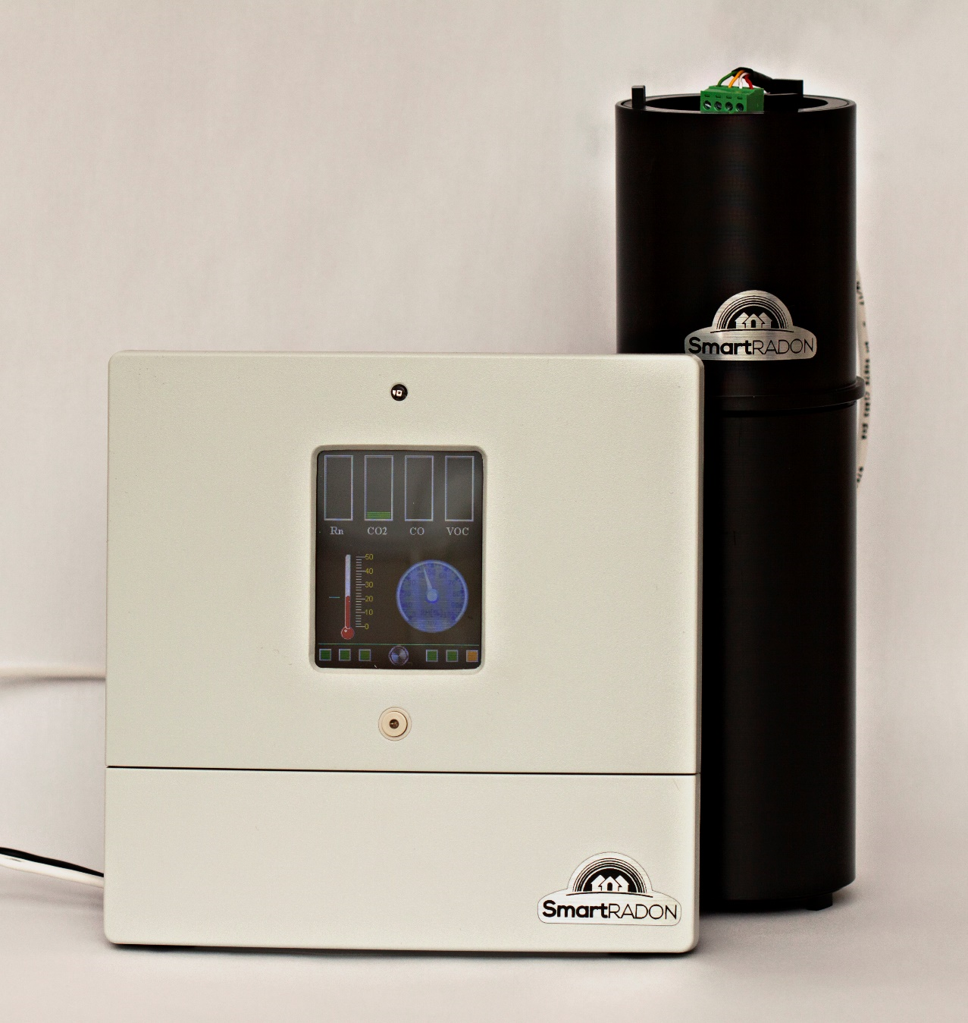

Aparatul ICA contine senzori pentru monitorizarea compusilor organici volatili (COV), CO, CO₂, radon, respectiv parametrilor fizici precum
temperatura, presiune, umiditate. Ofera posibi-
litatea setarii unei valori prag pentru parametrii monitorizati si informarea utilizatorului in cazul depasirii acestei valori prag. Prezenta ecranului TFT este destinat in special persoanelor care
doresc vizualizarea rapida a valorilor fara
conectarea la aplicatia mobila. Aparatul ICA
poate fi conectat la un sistem de remediere
controland pornirea/oprirea acestuia in functie de valorile masurate.
Aparatul ICA datorita parametrilor monitorizati
reprezinta un mediator intre utilizator si mediul
interior. Utilizatorul va putea, in aceasta
maniera sa inteleaga efectele pe care le are
comportamentul asupra mediului in care
traieste si isi poate ajusta rutina in vederea
cresterii si mentinerii calitatii aerului la nivelul
dorit.
www.smartradon.ro

Slide 18
Rezultate

Slide 19
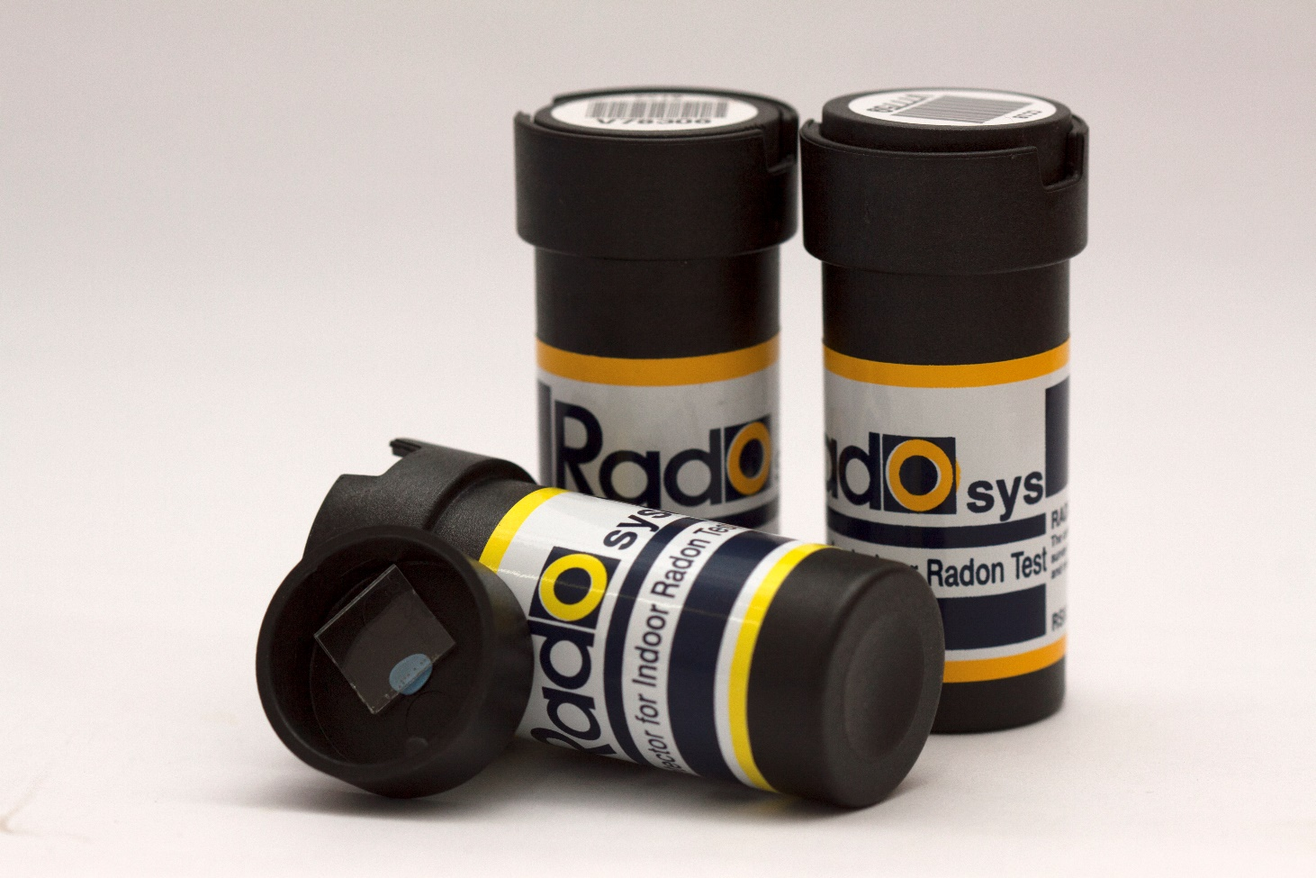
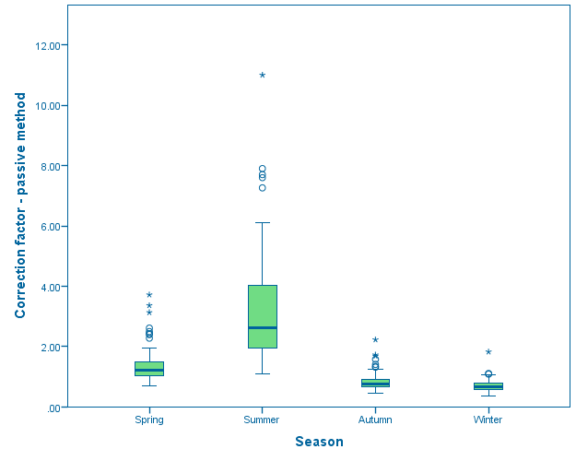
Concentratia de activitate de radon-
Metoda pasiva
Media geometrica anuala este de
352 Bq/m³, in timp ce mediile sezoniere
sunt 270, 125, 435, respectiv 516 Bq/m³
pentru primavara, vara toamna si iarna.
Prin aplicarea testului one-way ANOVA
pentru masuratori repetate cu testul post hoc Tukey s-a obtinut o diferenta semnifi-cativa statistic intre toate perechile de
date (toate valorile p < 0,05).
Distributia sezoniera a concentratiei de
activitate de radon
Factorul de corectie sezonier pentru
metoda pasiva

Slide 20

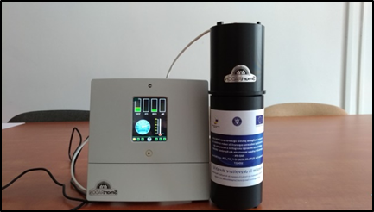
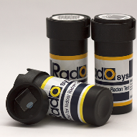
Pasiv vs. activ
device
Variabilitatea factorilor de corectie
functie de metoda si perioada de masurare
Analiza statistica
Valoarea coeficientului de corelatie pentru datele log-transformate ale concentratiilor de radon obtinute prin cele doua metode este de 0.86, indicand o corelatie buna intre cele doua metode de masurare utilizate.
Corelatia dintre masuratorile pentru conc. de radon rezidential prin metoda pasiva si cea activa

Slide 21
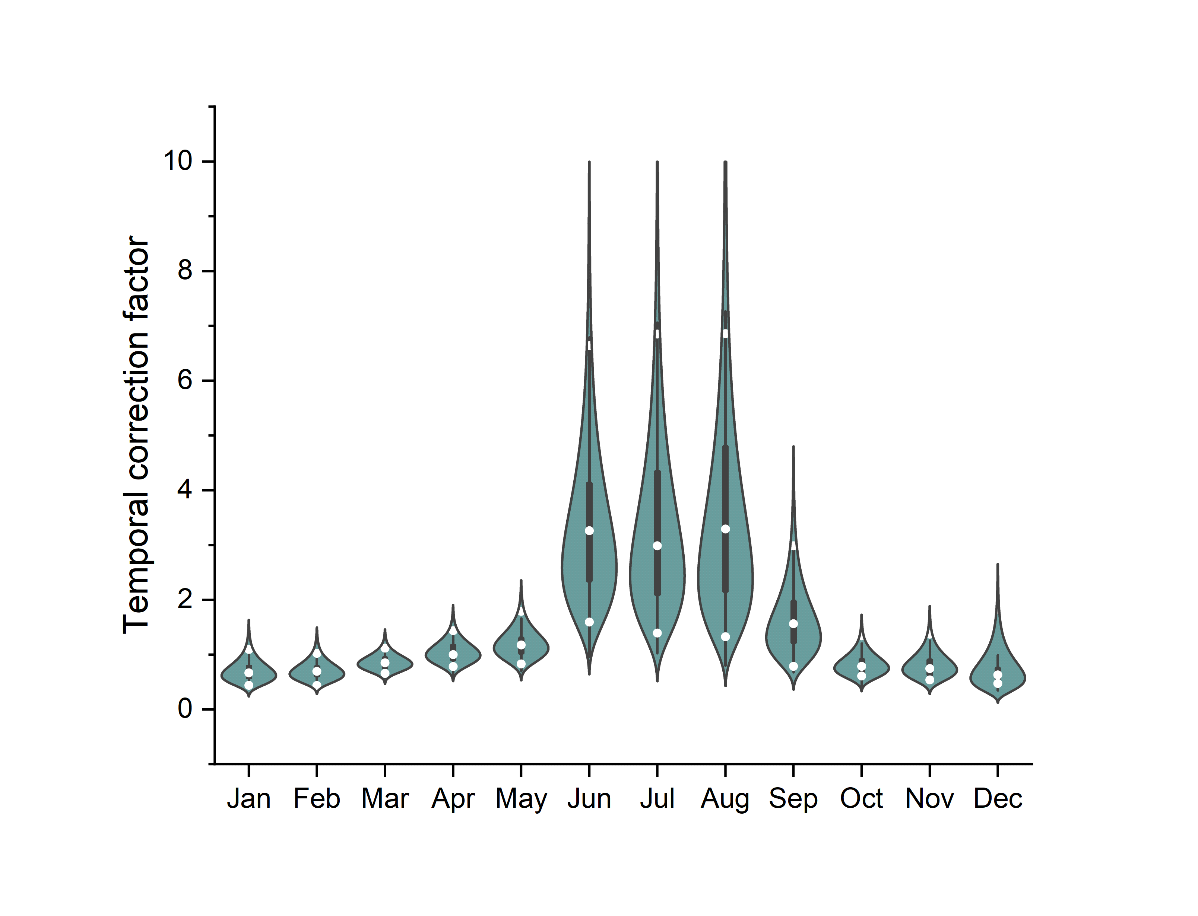
Masuratori active
device
Tabelul 1. Statistica descriptiva pentru factorii de
corectie cu o rezolutie lunara
Factorii de corectie sezonieri pentru concentratia de radon rezidential masurata cu aparatul ICA
Analiza statistica
Media geometrica pentru factorii de corectie la nivel de luna variaza intre 0.67 pentru luna ianuarie si 3.15 pentru luna august. In luna august, factorii de corectie prezinta o distributie log-normala cu valori cuprinse intre 0.80 si 9.82. Ca atare, aplicarea unei valori medii pentru factorul de corectie poate conduce la o sub/ supraestimare a expunerii reale la radonul rezidential.

Slide 22
Masuratori active
device
Tabelul 2. Statistica descriptiva pentru factorii de corectie cu o rezolutie lunara, redati ca medie geometrica
Luna | 1 | 2 | 3 | 4 | 5 | 6 | 7 | 8 | 9 | 10 | 11
Ianuarie | 0.68 | 0.65 | 0.7 | 0.76 | 0.81 | 0.92 | 1.02 | 1.11 | 1.14 | 1.09 | 1.05
Februarie | 0.7 | 0.73 | 0.81 | 0.87 | 1.01 | 1.13 | 1.24 | 1.26 | 1.18 | 1.12 | 1.05
Martie | 0.85 | 0.91 | 0.97 | 1.17 | 1.32 | 1.46 | 1.45 | 1.31 | 1.21 | 1.12 | 1.05
Aprilie | 1.04 | 1.06 | 1.35 | 1.55 | 1.72 | 1.66 | 1.43 | 1.28 | 1.16 | 1.08 | 1.02
Mai | 1.21 | 1.63 | 1.91 | 2.09 | 1.91 | 1.54 | 1.34 | 1.19 | 1.09 | 1.02 | 1
Iunie | 3.44 | 2.91 | 2.92 | 2.32 | 1.65 | 1.38 | 1.2 | 1.08 | 1.01 | 0.99 | 0.99
Iulie | 3.47 | 2.9 | 2.16 | 1.49 | 1.24 | 1.09 | 0.99 | 0.93 | 0.92 | 0.93 | 0.94
August | 3.68 | 1.92 | 1.28 | 1.09 | 0.97 | 0.9 | 0.85 | 0.85 | 0.86 | 0.88 | 0.94
Septembrie | 1.68 | 1 | 0.9 | 0.83 | 0.79 | 0.76 | 0.77 | 0.79 | 0.82 | 0.88 | 0.94
Octombrie | 0.82 | 0.76 | 0.73 | 0.71 | 0.7 | 0.72 | 0.75 | 0.78 | 0.85 | 0.91 | 0.97
Noiembrie | 0.81 | 0.71 | 0.69 | 0.68 | 0.71 | 0.74 | 0.78 | 0.86 | 0.93 | 1 | 1.03
Decembrie | 0.73 | 0.66 | 0.66 | 0.69 | 0.74 | 0.79 | 0.88 | 0.96 | 1.04 | 1.07 | 1.03

Slide 23
Masuratori active
device
Tabelul 3. Statistica descriptiva pentru factorii de corectie cu o rezolutie lunara,
redati prin coeficientul de variatie (%)
Luna | 1 | 2 | 3 | 4 | 5 | 6 | 7 | 8 | 9 | 10 | 11
Ianuarie | 37% | 37% | 29% | 25% | 21% | 17% | 14% | 12% | 11% | 10% | 8%
Februarie | 30% | 30% | 23% | 18% | 15% | 13% | 11% | 11% | 11% | 10% | 7%
Martie | 19% | 19% | 16% | 15% | 14% | 13% | 14% | 16% | 15% | 12% | 9%
Aprilie | 21% | 21% | 19% | 19% | 19% | 20% | 22% | 19% | 15% | 12% | 5%
Mai | 25% | 25% | 25% | 26% | 28% | 29% | 23% | 17% | 13% | 6% | 3%
Iunie | 43% | 43% | 41% | 42% | 38% | 26% | 18% | 15% | 8% | 5% | 4%
Iulie | 46% | 46% | 45% | 40% | 26% | 17% | 15% | 8% | 5% | 4% | 3%
August | 50% | 50% | 39% | 25% | 18% | 16% | 9% | 6% | 5% | 4% | 3%
Septembrie | 43% | 43% | 27% | 19% | 18% | 10% | 8% | 8% | 6% | 5% | 3%
Octombrie | 29% | 29% | 22% | 23% | 14% | 13% | 11% | 10% | 8% | 6% | 4%
Noiembrie | 34% | 34% | 39% | 21% | 18% | 16% | 13% | 11% | 9% | 7% | 5%
Decembrie | 44% | 44% | 23% | 20% | 18% | 14% | 12% | 10% | 8% | 7% | 6%
0 – 10 %
11 – 20 %
21 – 30%
> 30 %

Slide 24
cĂutarea
ÎN
predictorilor
Impactul comportamentului uman (r CO₂)
Pentru a cuantifica acest parametru, raportul dintre concentratia anuala de CO₂ si cea lunara (r) a fost calculata pentru fiecare casa. Raportul acesta reprezinta un indicator al gradului de ocupare a locuintei.
Luna anului
Temperatura interioara
Umezeala relativa interior

Slide 25
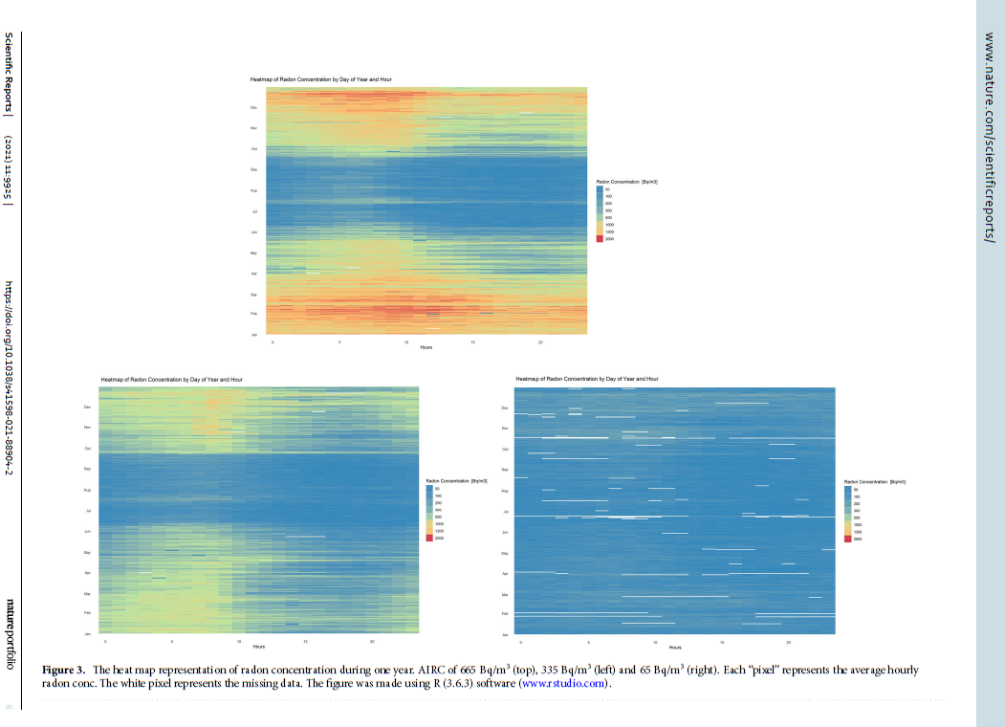
Masuratori active
device
101001101001000010101001111011101101101101010100001110010101101001101
Sursa: https://www.nature.com/articles/s41598-021-88904-2

Slide 26
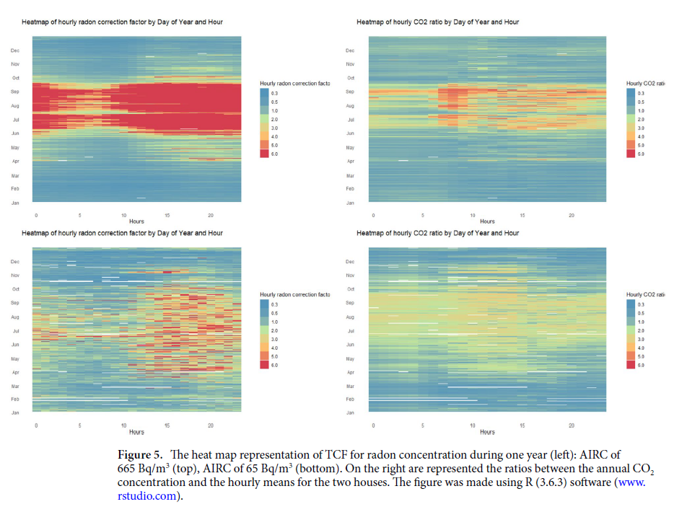
Masuratori active
device
101001101001000010101001111011101101101101010100001110010101101001101
Sursa: https://www.nature.com/articles/s41598-021-88904-2

Slide 27
cĂutarea
ÎN
predictorilor
Analiza statistica
Prin aplicarea regresiei liniare, pentru analiza variatiei in timp a factorilor de corectie pentru conc. de radon s-au pastrat temperatura aerului interior, umezeala relativa, respectiv luna in care a avut loc masuratoarea. Acesti trei factori explica aprox. 5% din variatiile factorului de corectie. Cel mai important predictor este reprezentat de raportul pentru CO₂ cu un impact de 68% asupra variatiei in timp pentru factorii de corectie.
Alegand aleator 80% din datele initiale, ecuatia (1) a fost obtinuta pentru a descrie dependenta dintre factorul de corectie si raportul pentru CO₂:
f_{ajustat} = -1.29 + 2.57*r_{CO2}
Aplicand ecuatia (1) pe restul de 20% din date si comparand valorile teoretice astfel calculate pentru factorii de corectie cu cele obtinute experimental, o corelatie buna a fost obtinuta (r = 0.83). Prin aplicarea testului t pentru date pereche nu a fost obtinuta vreo diferenta semnificativa intre perechilor de date.

Slide 28

Concluzii
01
Variabilitate crescuta pentru factorii de corectie chiar si in cadrul aceluiasi anotimp
02
Corelatie buna (r = 0.86) intre conc. de radon obtinuta prin metoda active si cea pasiva
03
Reprezentarile de tip Heatmap pot furniza o evaluare calitativa a variatiei in timp pentru parametrii monitorizati
04
In studiul de fata, raportul dintre CO₂ anual si cel lunar a fost utilizat pentru a “cuantifica” comportamentul utilizatorului
05
In ciuda rezultatelor promitatoare obtinute in acest studiu, utilitatea practica a parametrului introdus este scazuta deoarece necesita conc de CO₂ anuala.
06
Studii suplimentare sunt necesare pentru a elucida aspectele care pot oferi o exactitate crescuta masuratorilor sezoniere de radon in estimarea conc anuale
tiberius.dicu@ubbcluj.ro

